Slide 1
温故而知新——对抗重放攻击——一次性口令
在登录过程中加入不确定因素，使每次登录过程中传送的信息都不相同
确定口令的方法：
口令序列
挑战/回答
时间戳

Slide 2
温故而知新——基于对称密码的认证
ISO/IEC9798-2协议
单向认证(时间戳)
单向认证(一次性随机数)
A→B: {T_{A}, B}_{KAB}
1. B → A : R_{B}
2. A→B: {R_{B}, B}_{KAB}

Slide 3
温故而知新——基于公钥密码的认证
ISO/IEC 9798-3 单向认证
ISO/IEC 9798-3 单向认证
1. A→B: T_{A} , B, Sig_{A}(T_{A},B)
1. B→A: R_{B}
2. A→B: R_{B}, Sig_{A} (R_{B}, B)

Slide 4
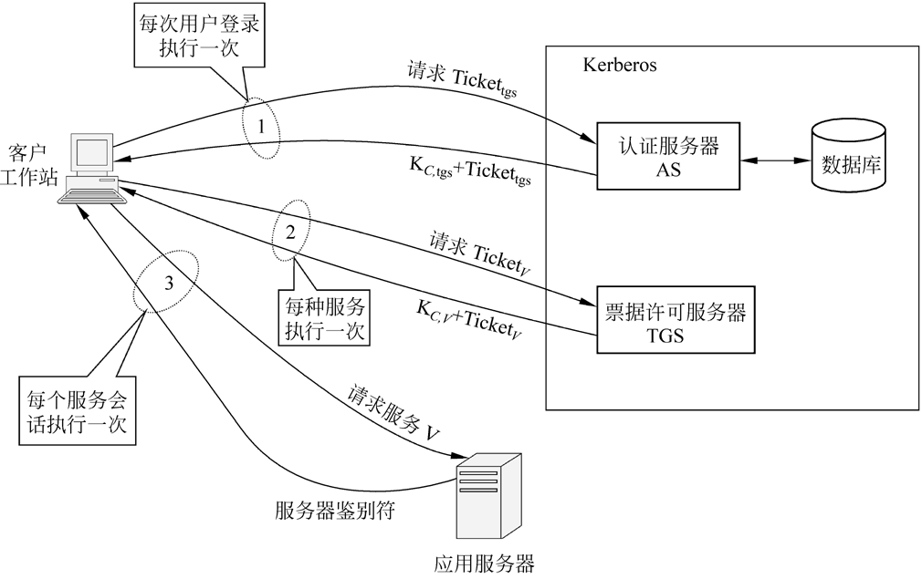
温故而知新—— Kerberos（V4）协议交互过程
Ticket_{tgs}＝E_{Ktgs}{K_{C,tgs}, ID_{C}, AD_{C}, ID_{tgs}, TS₂, LT₂}
Ticket_{V}＝E_{KV}{K_{C,V}, ID_{C}, AD_{C}, ID_{V}, TS₄, LT₄}

Slide 5
第七章
访问控制

Slide 6
内容
访问控制基本概念
访问控制模型
访问控制的安全策略
访问控制实现技术

Slide 7
访问控制的概念
网络安全防护的主要安全策略之一
依据授权规则，对提出的资源访问加以控制。
限制访问主体（用户、进程、服务等）对任何资源（计算资源、通信资源或信息资源）进行未授权访问，使计算机系统在合法范围内使用；
非法用户使用
合法用户滥用权限
决定用户能做什么，或代表用户的程序能做什么。

Slide 8
访问控制与其他安全措施的关系模型
安全管理员
授权数据库
目标
目标
引用
监视器
目标
用户
目标
目标
身份认证
访问控制
审 计
Notes:
沙11-2

Slide 9
访问控制的组成
访问控制三要素
主体Subject、客体Object、安全访问策略
形式化描述
三元函数 f(s,a,o)
主体
访问控制实施功能
客体
提交访问请求
提出访问请求
请求决策
决策
访问控制决策功能

Slide 10
访问控制的一般实现机制和方法
一般实现机制
基于访问控制属性：访问控制表/矩阵
基于用户和资源分级（“安全标签”）：多级访问控制
常见实现方法
访问控制表ACLs（Access Control Lists)
访问能力表（Capabilities)
访问控制矩阵
授权关系表
访问控制安全标签
其它

Slide 11
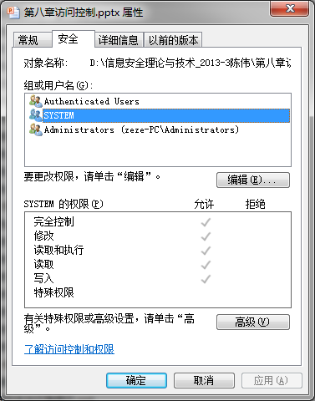
访问控制表(ACL)
Obj1
userA
Own
R
W
O
userA
Own
R
W
O
userB
R
O
userB
R
O
userC
R
W
O
userC
R
W
O
每个客体附加一个它可以访问的主体的明细表。

Slide 12
访问控制表ACL
访问控制粒度为用户：当用户数量多、管理资源多时，ACL会很庞大。
缺省策略：
公开布告板中，所有用户都可以得到所有公开信息
对于特定的用户禁止访问：对于违纪员工，禁止访问内部一些信息。
当组织内人员变化（升迁、换岗、招聘、离职）、工作职能发生变化（新增业务）时，ACL的修改变得异常困难。
Notes:
在不同的环境下，缺省策略不尽相同，例如，

Slide 13
访问能力表(CL)
UserA
Obj1
Own
R
W
O
Obj2
R
O
Obj3
R
W
O
每个主体都附加一个该主体可访问的客体的明细表。

Slide 14
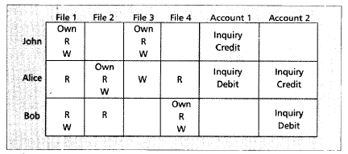
访问控制矩阵
ACL
CL

Slide 15
授权关系表
UserA Own Obj1
UserA R Obj1
UserA W Obj1
UserB W Obj2
UserB R Obj2
按客体排序：访问控制表
按主体排序：访问能力表

Slide 16
访问控制安全标签
用户 | 安全级别
用户1 | 绝密
用户2 | 机密
...... | ......
用户n | 未分类
客体 | 安全级别
客体1 | 绝密
客体2 | 机密
...... | ......
客体n | 未分类

Slide 17
锁与钥匙
客体由一个密钥加密（锁），主体拥有解密密钥（钥匙）
同时具有访问控制表与能力表的特征
具有动态性

Slide 18
访问控制的一般策略
访问控制
自主
访问控制
强制
访问控制
基于角色
访问控制

Slide 19
自主访问控制（DAC）模型
客体属主自主管理对客体的访问权限
属主自主负责赋予或回收其他主体对客体资源的访问权限
授权主体可以直接或者间接地向其他主体转让访问权
Linux权限管理
-rwx r-x r-x
主 组 其它
chmod,chown

Slide 20
自主访问控制
特点：
根据主体身份及权限进行决策；
具有某种访问能力（权限）的主体能够自主地将访问权限的某个子集授予其它主体；
灵活性高，被大量采用。
缺点：
访问权限关系会改变
无法控制信息（权限）的流动
Eg，小人书借阅

Slide 21
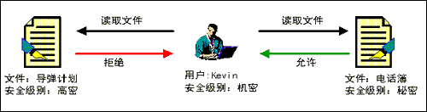
强制访问控制（MAC）模型
每个主体和客体分配一个固定的安全级别，只有系统管理员才可以修改
用户：可信任级别
信息：敏感程度
绝密、机密、秘密、无密
依据主体和客体的安全级别决定是否允许访问
主要用于多层次安全级别的军事应用中

Slide 22
强制访问控制
依据主体和客体的安全级别，MAC中主体对客体的访问有四种方式：
下读/上写
上读/下写
“读”、“写”代表了信息流动方向
绝密级
读
写
机密级
秘密级
读
写
无密级
Notes:
写代表了信息流动方向，写推送信息，读取信息（读的方向与信息流动方向相反）

Slide 23
强制访问控制——下读/上写
写
向下读（Read Down，rd）
主体高于客体时允许读
低级别用户不能读高敏感度的信息
向上写（Write Up，wr）
主体低于客体时允许写
不允许高敏感度的信息写入低敏感度区域
保证数据机密性
信息流只能从低级别流向高级别
如，下级向上级汇报工作或情况
读

Slide 24
强制访问控制——上读/下写
读
向上读（Read Up，ru）
主体低于客体时允许读操作
低信任级别的用户能够读高敏感度的信息
向下写（Write Down，wd）
主体高于客体时允许写操作
允许高敏感度的信息写入低敏感度区域
保证数据完整性
信息从高级别流向低级别
如,上级像下级下发文件、精神
写

Slide 25
常见的强制访问控制模型
通过访问方式组合
Lattice 模型
Bell-Lapadula(BLP)模型
Biba

Slide 26
Lattice模型
主体的安全级别高于客体的安全级别才能访问
下读、下写
主体
客体
主体
客体
绝密
绝密
绝密
绝密
禁止读
禁止写
禁止读
禁止写
机密
机密
机密
机密
未分类
允许读
未分类
未分类
允许写
未分类

Slide 27
Bell－LaPadula(BLP)模型
下读/上写 (不上读/不下写)
保证机密性
主体
客体
主体
客体
绝密
绝密
绝密
绝密
禁止读
允许写
禁止读
允许写
机密
机密
机密
机密
未分类
允许读
未分类
未分类
禁止写
未分类

Slide 28
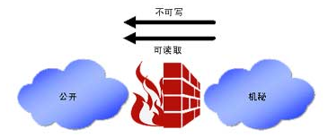
BLP应用：防火墙
安全级别
内部网络：机密
外部Internet：公开
隔离内外部网络——单向访问机制
不上读：阻止Internet访问内部网络，仅允许由内向外发起的数据流通过
不下写：不允许敏感数据从内部网络流向Internet

Slide 29
Biba模型
上读/下写（不下读/不上写）
保证完整性
主体
客体
主体
客体
绝密
绝密
绝密
绝密
允许读
禁止写
允许读
禁止写
机密
机密
机密
机密
未分类
禁止读
未分类
未分类
允许写
未分类

Slide 30
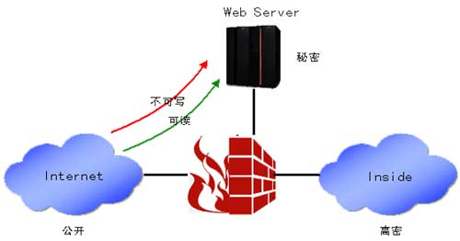
Biba应用：Web服务器
安全级别
Web服务器上资源安全级别为“秘密”
Internet用户级别为“公开”
上读/不上写，保障Web数据完整性
Internet上的用户只能读取服务器上的数据而不能更改它

Slide 31
温故而知新——访问控制的概念
网络安全防护的主要安全策略之一
依据授权规则，对提出的资源访问加以控制。
限制访问主体（用户、进程、服务等）对任何资源（计算资源、通信资源或信息资源）进行未授权访问，使计算机系统在合法范围内使用；
非法用户使用
合法用户滥用权限

Slide 32
MAC优缺点
优点
严格，便于控制和管理
特别适用于军事领域
缺点
不灵活
用户、资源多时配置工作量大

Slide 33
基于角色的访问控制策略
RBAC(Role Based Access Control)与现代的应用环境相结合的产物
起源于UNIX系统或别的操作系统中组的概念

Slide 34
基于组的策略
一组用户对于一个目标具有同样的访问许可。
实际使用时
先定义组的成员；
用户的集合 G={s₁, s₂, s₃ …}
对用户组授权；
把访问权限分配给一个用户组；
组的成员可以改变。

Slide 35
基于角色的访问控制(RBAC)
角色（Role）
用户组及其许可（完成一项任务必须访问的资源及相应操作权限）的集合，R={(a1,o1), (a2,o2), (a3,o3)…}
角色：用户组＋许可（资源-权限）集
授权管理：
根据任务需要定义角色
为角色分配许可——（资源和操作权限）
给一个用户指定一个角色

Slide 36
RBAC与传统访问控制的差别
访问
获取
角色
访问

Slide 37
基于角色的访问控制模型
..
许可
(权限)
。
角色
操作
客体
权限1
客体1
用户1
属于
角色1
权限2
用户2
客体2
属于
权限2
角色2
有时用户先分组后再分配角色
属于
用户3
权限3
客体3

Slide 38
用户、角色、许可的关系（三多）
用户、角色多对多
一个用户可经授权而拥有多个角色
一个角色可授予多个用户
角色、许可多对多
每个角色可拥有多种许可（权限）
每个许可也可授权给多个不同的角色
许可=操作+客体，操作、客体多对多
每个操作可施加于多个客体（受控对象）
每个客体也可以接受多个操作。

Slide 39
基于角色的访问控制实例——银行
角色：
出纳员、分行管理者、顾客、系统管理者和审计员。
授权管理：
出纳员：允许修改顾客帐号记录；
分行管理者：允许修改顾客的帐号记录，也允许创建和终止帐号；
顾客：允许查询自己的帐号；
系统管理者：允许开关系统，但不允许读或修改用户的帐号信息；
审计员：允许读系统中任何数据，但不允许修改任何事情。
Notes:
清11-1

Slide 40
温故而知新——访问控制的一般实现机制和方法
一般实现机制
基于访问控制属性：访问控制表/矩阵
基于用户和资源分级（“安全标签”）：多级访问控制
常见实现方法
访问控制表ACLs（Access Control Lists)
访问能力表（Capabilities)
访问控制矩阵
授权关系表
访问控制安全标签
其它

Slide 41
温故而知新——访问控制的一般策略
访问控制
自主
访问控制
强制
访问控制
基于角色
访问控制

Slide 42
温故而知新——强制访问控制
依据主体和客体的安全级别，MAC中主体对客体的访问有四种方式：
上读/下写：完整性，eg，web server
下读/上写：机密性，eg，email server
写
绝密级
读
机密级
机密性
完整性
秘密级
读
无密级
写

Slide 43
温故而知新——自主/强制访问控制策略的问题
自主式太弱
配置的粒度小；配置的工作量大，效率低
无法控制信息（权限）的流动
强制式太强
配置的粒度大；缺乏灵活性
二者工作量大，不便管理
例：1000主体访问10000客体，须1000万次配置。如每次配置需1秒，每天工作8小时，就需
10，000，000/（3600*8）=347.2天

Slide 44
角色继承
避免角色权限重复设置
角色有自己许可，还能继承其他角色的许可。
可用祖先关系来表示继承。
角色2是角色1的“子角色”，继承了角色1的部分许可
心脏病专家
风湿病专家
1
专家
2
医生
继承
嵌套
角色：面向对象的类
3
实习医生
Notes:
上级向下级传达命令

Slide 45
角色管理——分配与授权
系统管理员
设定角色
设定权限
为用户分配角色、取消角色等
为角色分配权限、撤销权限等
Notes:
上级向下级传达命令

Slide 46
角色激活
用户：
静态概念
会话：
动态概念
用户的一个活跃进程，代表用户与系统交互。
会话构成用户到角色的映射：
会话中分配角色
会话激活用户授权角色集的某个子集——活跃角色集。
Notes:
上级向下级传达命令

Slide 47
角色限制
角色互斥：
对于某些特定的操作集，某一个用户不可能同时独立地完成所有这些操作。
角色互斥：
静态角色互斥
动态角色互斥
角色基数限制：
创建角色时，要指定角色的基数。在一个特定的时间段内，有一些角色只能由一定人数的用户占用。
eg.杀人游戏
Notes:
上级向下级传达命令

Slide 48
RBAC特点
通过角色定义、分配和设置，可描述复杂、灵活的安全策略
通过角色分层映射组织结构
容易实现最小特权原则
能够满足职责分离原则——角色互斥
岗位上的用户数通过角色基数约束
Notes:
上级向下级传达命令

Slide 49
RBAC系统结构
会话管理模块
会话
USERS
ROLES
定义角色关系
用户/角色分配
角色/许可分配
OPERATIONS
OBJECTS
PERMISSIONS
系统管理模块
Notes:
上级向下级传达命令

Slide 50
RBAC系统的运行步骤
①用户登录：
身份认证
②检索授权角色集
会话管理模块从RBAC数据库检索用户授权角色集并送回用户。
③选择活跃角色集
选择本次会话活跃角色集，其间会话管理模块维持动态角色互斥。
④创建会话
体现授权，菜单、按钮
⑤会话过程中，系统管理员若要更改角色或许可
在此会话结束后
或终止此会话立即进行。
Notes:
上级向下级传达命令

Slide 51
策略组合
MAC+RBAC

Slide 52
本章可选平时考核题目
其他访问控制技术或策略
基于属性的访问控制

Slide 53
温故而知新
访问控制策略
自主
访问控制
强制
访问控制
基于角色
访问控制

Slide 54
温故而知新——Lattice模型
主体的安全级别高于客体的安全级别才能访问
主体
客体
主体
客体
绝密
绝密
绝密
绝密
禁止读
禁止写
禁止读
禁止写
机密
机密
机密
机密
未分类
允许读
未分类
未分类
允许写
未分类

Slide 55
基于角色的访问控制模型
..
许可
(权限)
。
角色
操作
客体
权限1
客体1
用户1
属于
角色1
权限2
用户2
客体2
属于
权限2
角色2
属于
用户3
权限3
客体3

